Slide 1
VIVES University College

Slide 2
Notes:
Holandština, 75 000 obyvatel,

Slide 3
Škola
VIVES BUSINESS ACADEMY - Commercial Sciences, Business Management & Informatics
Předměty (marketing, finance, personal skills, french, sale sklills...)
Kredity (plné uznání kreditů na FIM, libovolné složení předmětů, ECTS systém, jazyky + cerifikát)
Systém výuky (nepravidelný rozvrh, jedno/ vícedenní bloky...)
4 km od bydlení
Studijní materiály
Notes:
Kredity (plné uznání kreditů na FIM, libovolné složení předmětů, ECTS systém, jazyky + cerifikát)
Systém výuky (nepravidelný rozvrh, jedno/ vícedenní bloky...)

Slide 6
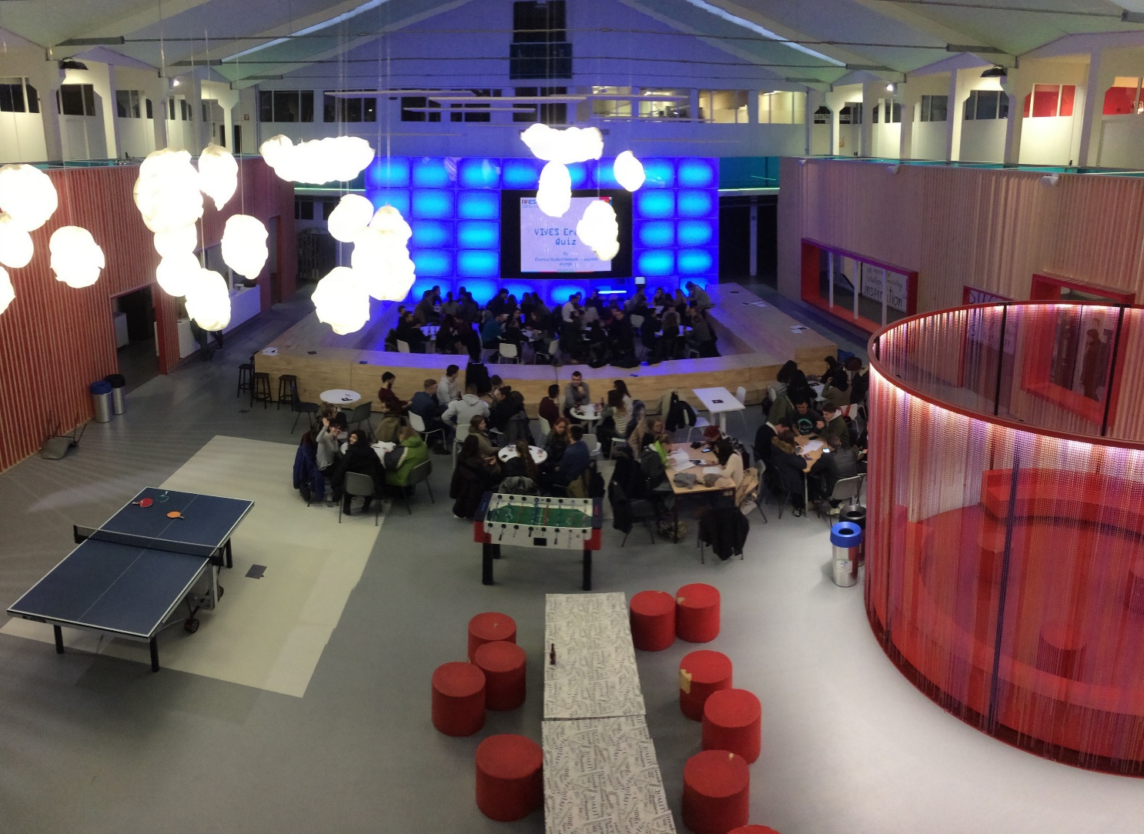

Slide 7
Akce, výlety
Welcome BBQ party
Orientační týden (jak to chodí ve škole atd, zařízení dokumentů...)
Výlety po Belgii organizované školou – Brusel, Brugy, Gent, Antwerpy (exkurze do továren v rámci předmětu...)
Studentská organizace Leonardo
Londýn, Paříž, Amsterdam

Slide 8
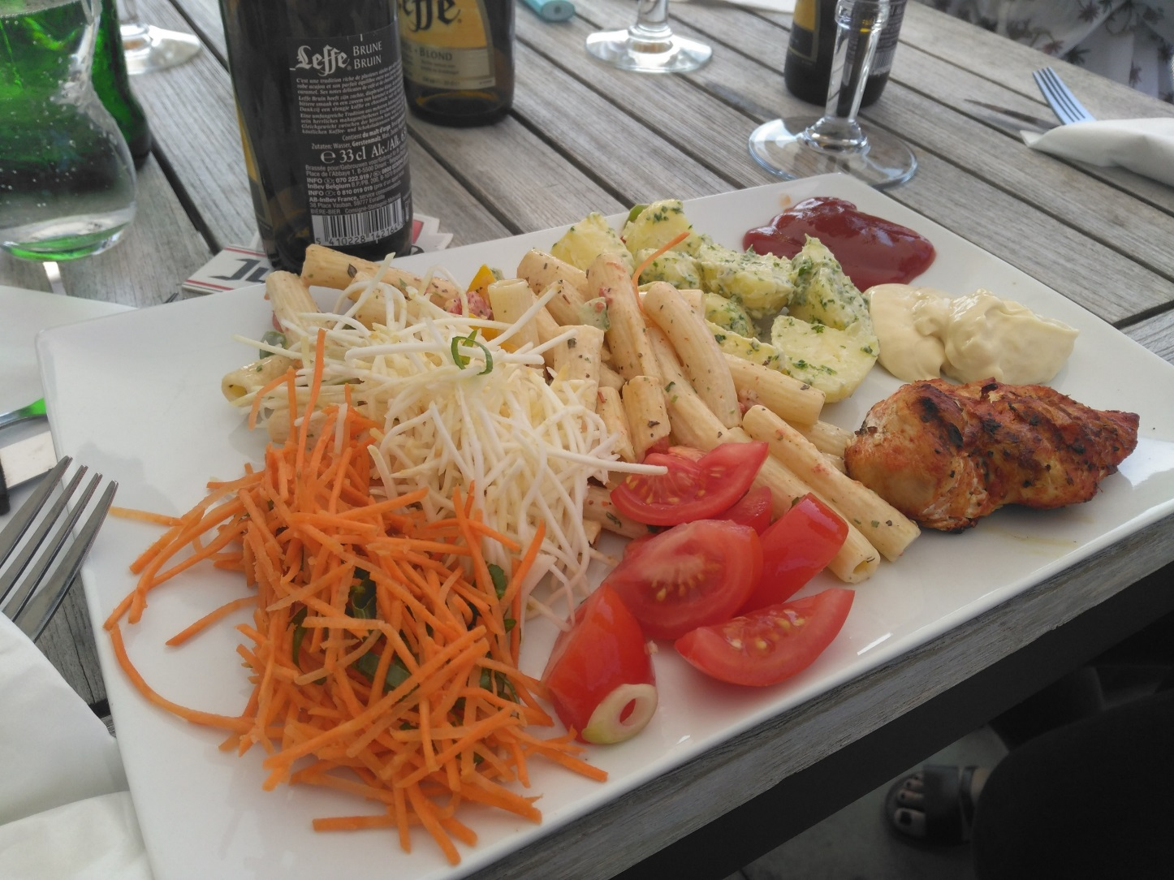
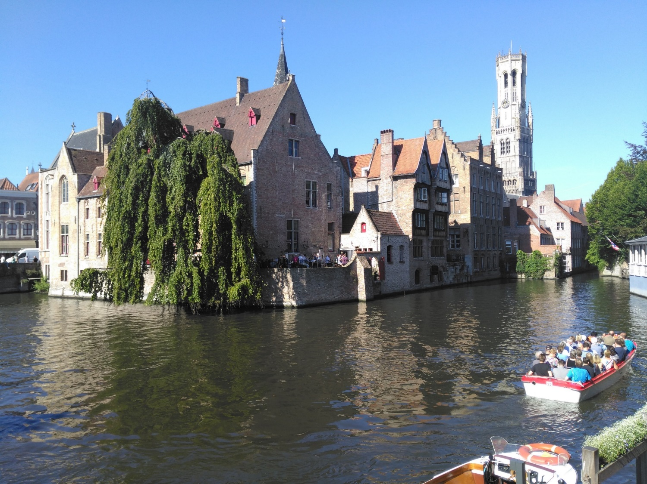

Slide 9
Bydlení
Residence (otevřeno 2014)
Plně zařízené pokoje
Single/double
Úklid

Slide 16
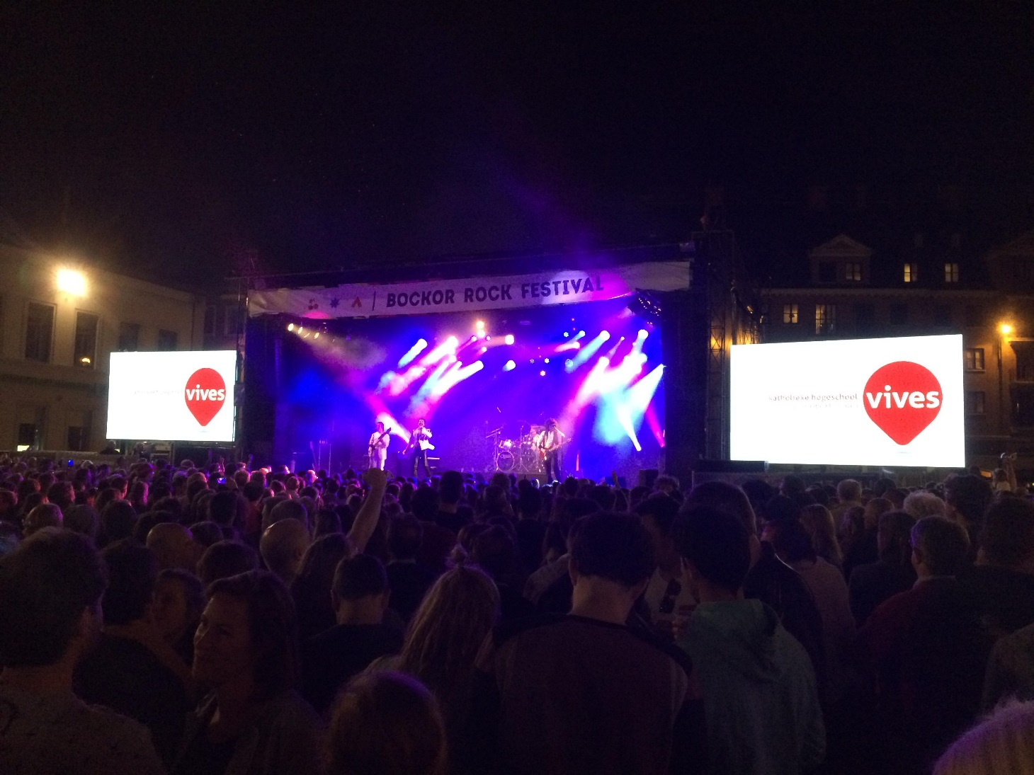

Slide 17
Praktické info/život v Kortrijku
Restaurace, bary
Supermarkety (Colruyt, Lidl...)
Kina
Buda Beach
Motokáry
Pronájem kol (40 EUR/semestr) – přátelská země k cyklistům
Lístek na MHD od školy (10 EUR)

Slide 20
Proč Belgie a VIVES?
Moderní univerzita
Výborná komunikace a organizace ze strany školy (zařízení dokumentů, vyzvednutí na nádraží...)
Hranolky
Čokoláda
Pivo (nespočet druhů a značek)
Vynikající výchozí bod pro výlety po Evropě (Ryanair – Charleroi, Flix bus)
3x Primark

Slide 21
Odkazy
https://www.vives.be/nl/international
http://limesurvey.vives.be/survey/upload/surveys/335951/files/1718-HWB-Kortrijk-Business-Academy.pdf
Blog: www.nosex.cz/erasmus

